Slide 1
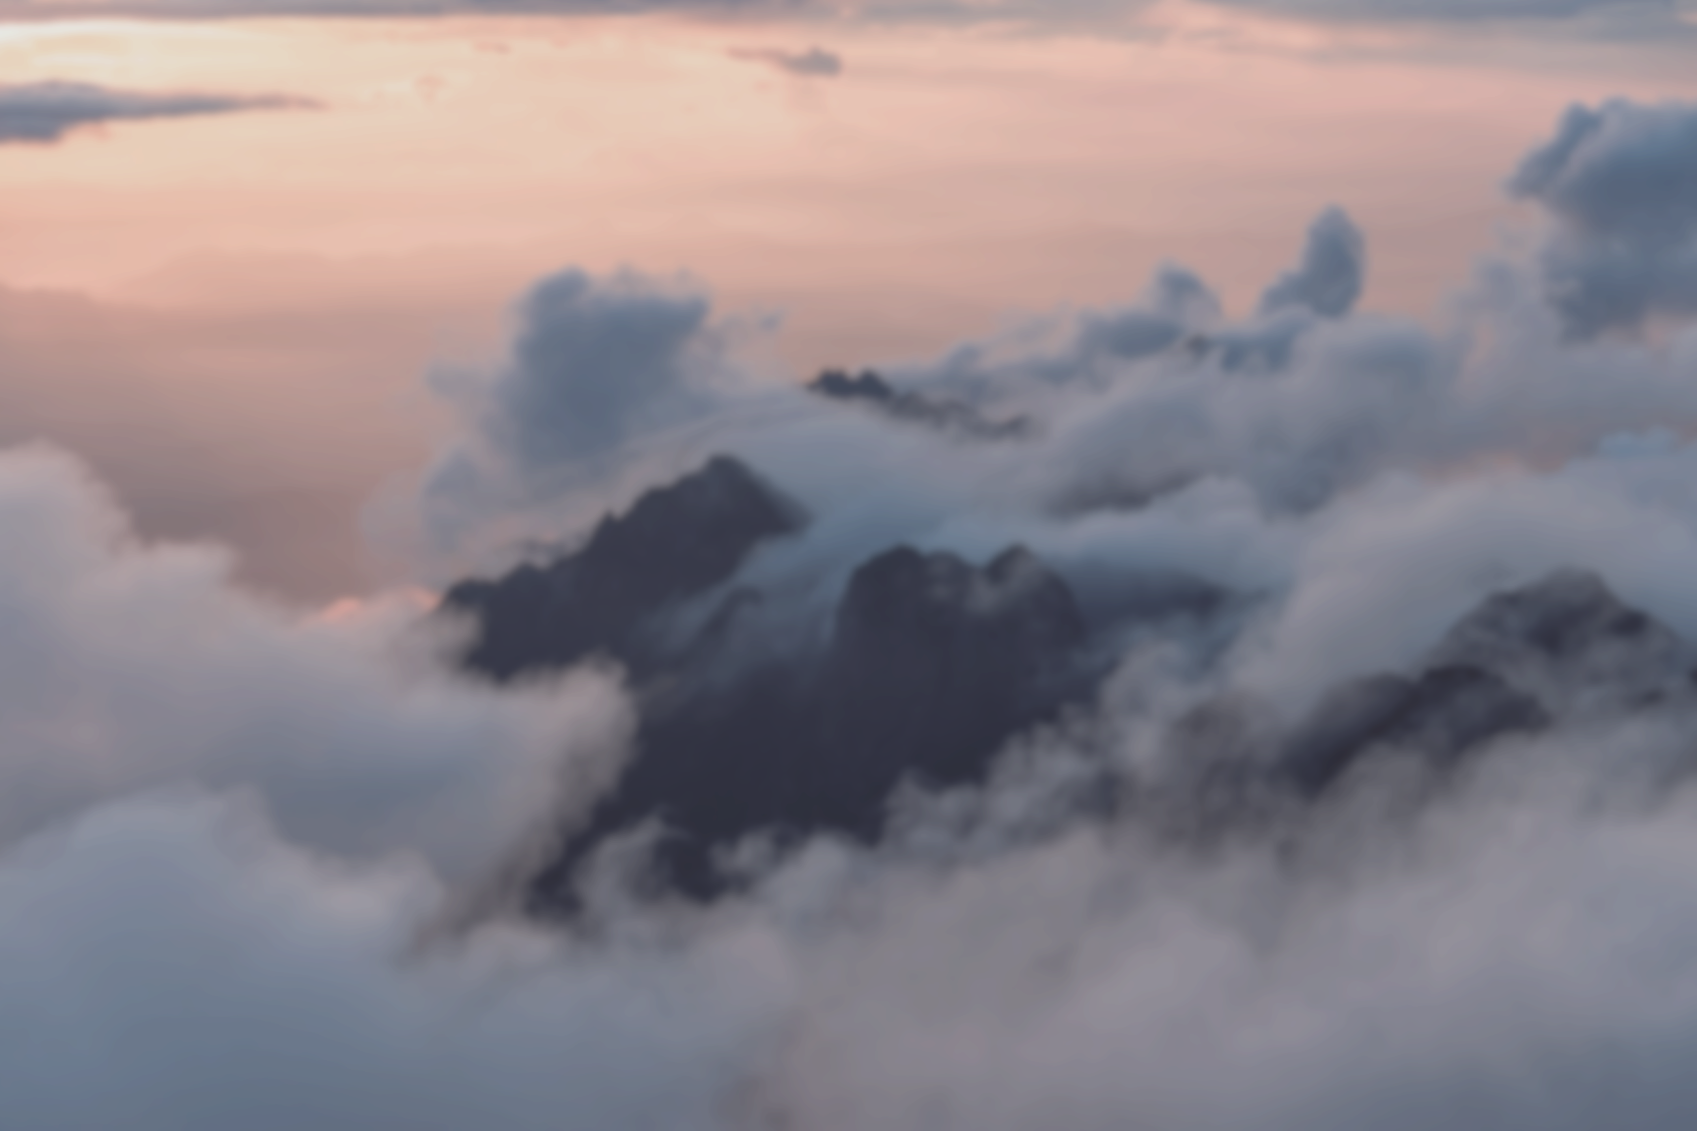
Святый, Святый, Святый
Господь Всемогущий Бог
Полна вся земля Его славы

Slide 2
Аллилуя

Slide 3
О благодать!
Спасен Тобой я из пучины бед
Был мёртв – и чудом стал живой
Был слеп – и вижу свет

Slide 4
Пройдут десятки тысяч лет
Забудем смерти тень
А Богу так же будем петь
Как в самый первый день

